Slide 1
Modalités de collaboration interprogrammes à la DPD
Document évolutif
Mars 2019 (mis à jour 2019-12-10)

Slide 2
Méthodologie
Principes directeurs
Présentation du processus
Présentation des outils
La suite…
Mot de la fin

Slide 3

MÉTHODOLOGIE

Slide 4
MÉTHODOLOGIE
Un comité composé de :
Coordonnateurs
Chefs de programme
Agentes administratives
Agente de gestion
Membres du comité :
Élodie Bergeron
Caroline Bouffard
Marie-Ève Garon
Maryse Carrier
Marie-Claude Charrette
Andrée Cotton
Manon Denischuck
Serge Galarneau
Catherine Joly
Isabelle Lavallée
Chloé Lefebvre
Simon Lemire
Victoria Lussier
Ysabelle Marleau
France Martineau
Christine Mills
Nathalie Pepper
Laurence Pérusse-Tardif
Vincent Robichaud
Sonia B. Veilleux

Slide 5
MÉTHODOLOGIE
Mandat du comité
Recommander au comité interprogrammes des modalités portant sur l’ajout de programme, de discipline et de demandes de consultation, dans le but d’améliorer la continuité de service entre les différents programmes.
Livrables
Cartographie du processus de demandes interprogrammes.
Réalisation d’un document synthèse des programmes.
Formulaire unique de modification d’UA3.
Plan de communication et modalités de diffusion.

Slide 6
PRINCIPES DIRECTEURS

Slide 7
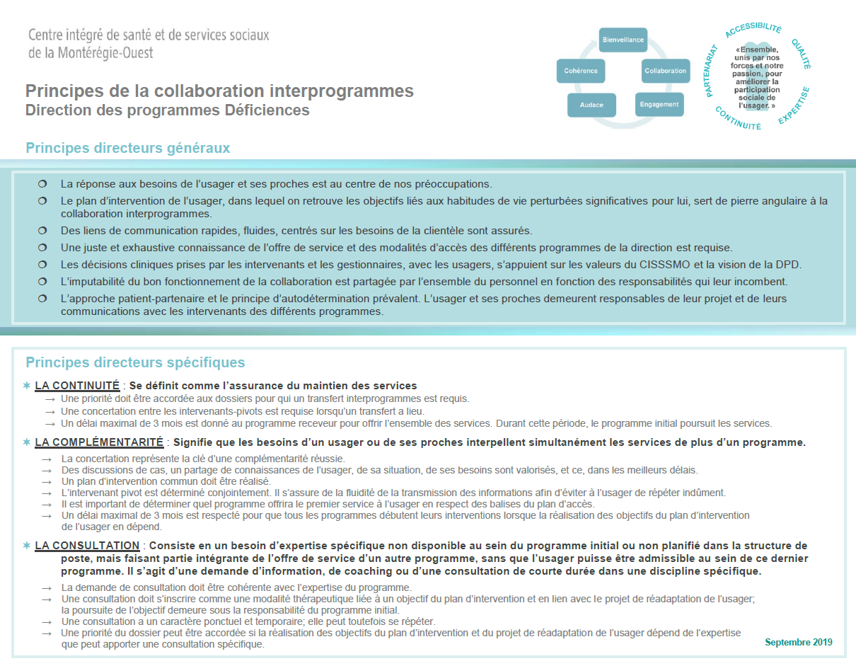

Slide 8

PRINCIPES DE LA COLLABORATION INTERPROGRAMMES
PRINCIPES DIRECTEURS GÉNÉRAUX
La réponse aux besoins de l’usager et de ses proches est au centre de nos préoccupations.
Le plan d’intervention de l’usager, dans lequel on retrouve les objectifs liés aux habitudes de vie perturbées significatives pour lui, sert de pierre angulaire à la collaboration interprogrammes.
Des liens de communication rapides, fluides, centrés sur les besoins de la clientèle sont assurés.
Une juste et exhaustive connaissance de l’offre de service et des modalités d’accès des différents programmes de la direction est requise.

Slide 9

PRINCIPES DE LA COLLABORATION INTERPROGRAMME
PRINCIPES DIRECTEURS GÉNÉRAUX (SUITE)
Les décisions cliniques prises par les intervenants et les gestionnaires, avec les usagers, s’appuient sur les valeurs du CISSSMO et la vision de la DPD.
L’imputabilité du bon fonctionnement de la collaboration est partagée par l’ensemble du personnel en fonction des responsabilités qui leur incombent.
L’approche patient-partenaire et le principe d’autodétermination prévalent. L’usager et ses proches demeurent responsables de leur projet et de leurs communications avec les intervenants des différents programmes

Slide 10
CONTINUITÉ
La continuité de l’intervention se définit comme l’assurance du maintien des services.
PRINCIPES DIRECTEURS SPÉCIFIQUES
Une priorité doit être accordée aux dossiers pour qui un transfert interprogrammes est requis.
Une concertation entre les intervenants pivots est requise lorsqu’un transfert a lieu.
Un délai maximal de 3 mois est donné au programme receveur pour offrir l’ensemble des services. Durant cette période, le programme initial poursuit les services.

Slide 11
COMPLÉMENTARITÉ
La complémentarité signifie que les besoins d’un usager ou de ses proches interpellent simultanément les services de plus d’un programme.
PRINCIPES DIRECTEURS SPÉCIFIQUES
La concertation représente la clé d’une complémentarité réussie.
Des discussions de cas, un partage de connaissances de l’usager, de sa situation, de ses besoins sont valorisés, et ce, dans les meilleurs délais.
Un plan d’intervention commun doit être réalisé.
L’intervenant pivot est déterminé conjointement. Il s’assure de la fluidité de la transmission des informations afin d’éviter à l’usager de répéter indûment.
Il est important de déterminer quel programme offrira le premier service à l’usager en respect des balises du plan d’accès.
Un délai maximal de 3 mois est respecté pour que tous les programmes débutent leurs interventions lorsque la réalisation des objectifs du plan d’intervention de l’usager en dépend.

Slide 12
CONSULTATION
La consultation consiste en un besoin d’expertise spécifique non disponible au sein du programme initial ou non planifié dans la structure de poste, mais faisant partie intégrante de l’offre de service d’un autre programme, sans que l’usager puisse être admissible au sein de ce dernier programme.
Il s’agit d’une demande d’information, de coaching ou d’une consultation de courte durée dans une discipline spécifique.
PRINCIPES DIRECTEURS SPÉCIFIQUES
La demande de consultation doit être cohérente avec l’expertise du programme.
Une consultation doit s’inscrire comme une modalité thérapeutique liée à un objectif du plan d’intervention et en lien avec le projet de réadaptation de l’usager; la poursuite de l’objectif demeure sous la responsabilité du programme initial.
Une consultation a un caractère ponctuel et temporaire; elle peut toutefois se répéter.
Une priorité du dossier peut être accordée si la réalisation des objectifs du plan d’intervention et du projet de réadaptation de l’usager dépend de l’expertise que peut apporter une consultation spécifique.

Slide 13
Questions soutenant les échanges interprogrammes
Est-ce que le diagnostic, le profil et le besoin de l’usager correspondent à l’expertise du programme?
L’usager est-il disponible pour recevoir le service demandé? Est-ce le bon moment, y a-t-il des prérequis à tenir compte ou des démarches à faire avant (énergie ou capacité dans l’horaire de l’usager, etc.)?
Est-ce que le besoin exprimé correspond à un objectif du PII/PSI en lien avec une HDV perturbée?
Qu’est-ce qui a été tenté au préalable?
Qu’est-ce qui explique l’origine de la demande?
Est-ce que c’est un besoin spécifique ou de nature spécialisée?
Y a-t-il d’autres ressources qui ont le mandat de répondre et qui devraient être sollicitées?
Quelles sont les interventions réalisées jusqu’à ce jour pour répondre à l’objectif?
Est-ce que le programme sollicité à la capacité de répondre et dans quel délai? Pénurie de main-d’œuvre, nombre d’usagers prioritaires dans le programme, niveau de compromission de l’usager versus les autres usagers en attente dans le programme, etc.
Identifier ensemble le type de collaboration et quelle modalité est possible?
Continuité, complémentarité, consultation?
Quelle est la planification des modalités retenues (échéancier / démarches)?
Quelle sera la contribution du programme demandeur?
Révision du PI de l’usager?

Slide 14
PROCESSUS

Slide 15
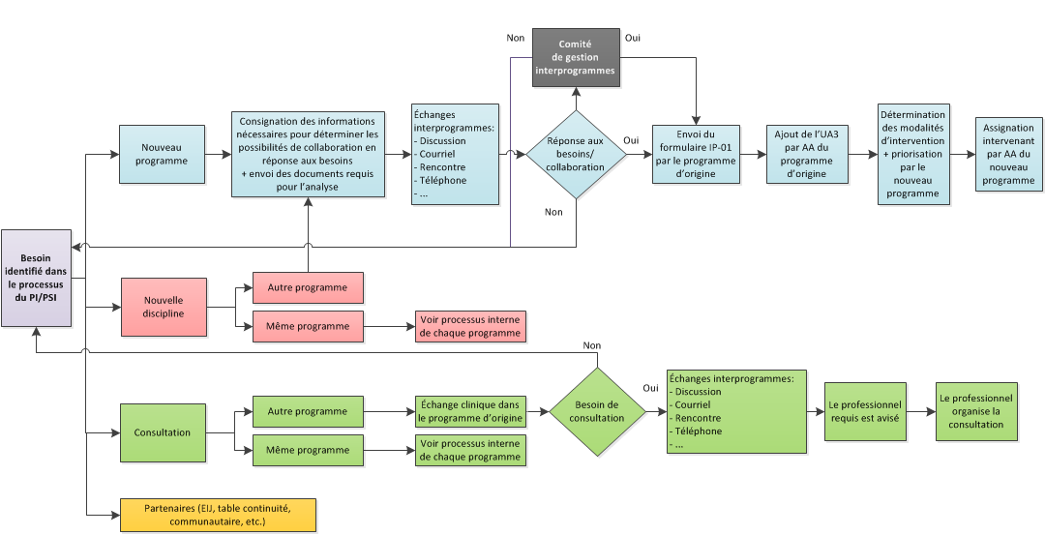
DÉMARCHE POUR UNE DEMANDE DE SERVICE SPÉCIALISÉ INTERPROGRAMMES

Slide 16
BESOIN RESSORTI DANS LE PROCESSUS DU PI/PSI QUI SERA DESSERVI PAR UN NOUVEAU PROGRAMME
Continuité
Complémentarité

Slide 17
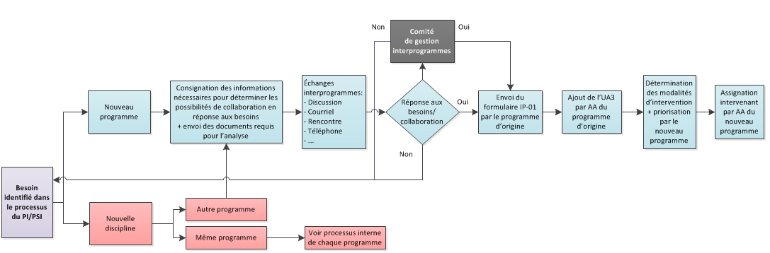
BESOIN RESSORTI DANS LE PROCESSUS DU PI/PSI QUI SERA DESSERVI PAR UNE NOUVELLE DISCIPLINE
Complémentarité

Slide 18
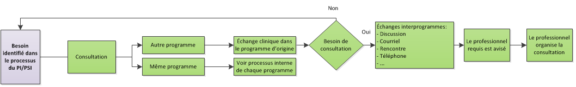
BESOIN RESSORTI DANS LE PROCESSUS DU PI/PSI QUI SERA DESSERVI PAR UNE CONSULTATION
Consultation

Slide 19
BESOIN RESSORTI DANS LE PROCESSUS DU PI/PSI QUI SERA DESSERVI PAR NOS PARTENAIRES

Slide 20
COMITÉ DE GESTION INTERPROGRAMMES
Lorsque suite aux discussions, les intervenants et les chefs du programme d’origine et du nouveau programme ne s’entendent pas sur la réponse aux besoins ou sur l’admissibilité au programme souhaité, ils doivent se référer au Comité de gestion interprogrammes.
Le chef du programme d’origine dépose une demande au responsable du Comité de gestion interprogrammes (modalité à définir).
Le Comité de gestion interprogrammes a lieu aux deux semaines, les lundis. Les rencontres se font par téléphone.
Les modalités de présentation des dossiers et de suivi sont à définir.

Slide 21
OUTILS

Slide 22
OUTILS DISPONIBLES
DOCUMENT SYNTHÈSE DES PROGRAMMES DPD
Document rassemblant les 23 programmes offerts à la Direction des programmes déficiences
Informations retrouvées dans chaque section du document:
Présentation des objectifs et activités du programme;
Critères et diagnostics admissibles au programme;
Documents requis pour la demande interprogrammes;
Particularités de la priorisation au programme;
Autres informations pertinentes.
Annexes 1 et 2 = Liste des UA3 et des programmes services.
Lien vers le document synthèse :
https://intranet.cisssmo.rtss.qc.ca/fr/publications-et-documents/synthese-des-programmes-dpd

Slide 23
OUTILS DISPONIBLES
GUIDE DE LA DÉMARCHE D’UNE DEMANDE DE SERVICE SPÉCIALISÉ INTERPROGRAMMES
Document expliquant étape par étape les quatre options possibles lorsqu’un besoin est identifié dans le processus PI/PSI ainsi que la façon de compléter le document IP-01.
Lien vers le guide :
https://intranet.cisssmo.rtss.qc.ca/fr/publications-et-documents/guide-interprogrammes

Slide 24
OUTILS DISPONIBLES
NOUVEAU FORMULAIRE IP-01
Document électronique EXCEL à 6 onglets pour soutenir toutes les demandes de changement aux dossiers des usagers, incluant l’ajout d’un nouveau programme, d’un nouvel UA3, d’une nouvelle discipline, d’un changement d’adresse, etc.
Un onglet en annexe sert à guider les utilisateurs dans le choix de l’UA3 lié au Programme-Service.
Lien vers le formulaire :
https://intranet.cisssmo.rtss.qc.ca/fr/publications-et-documents/ip-01-formulaire

Slide 25
OUTILS DISPONIBLES
PROJETS PILOTES POUR LES AGENTES ADMINISTRATIVES
Des projets pilotes ont été mis en place afin de valider les outils soutenant la démarche de demande de service spécialisé interprogrammes.
Le déploiement du formulaire IP-01 est en cours dans les trois composantes. Les agentes administratives ont été formées. Des modalités de soutien et de validation de l’intégrité de données sont en place par l’équipe SIC.
Les intervenants doivent utiliser le formulaire IP-01 pour leurs demandes de modification/ajout/fermeture au SIPAD.

Slide 26
LA SUITE…

Slide 27

Mise en place du processus
Afin de favoriser les échanges interprogrammes et la collaboration, il est important que tous les intervenants s’approprient le processus et les outils.
Les outils sont disponibles sur l’intranet :
https://intranet.cisssmo.rtss.qc.ca/fr/recherche/1?s=ip-01&t=&d=
Les mots clés pour une recherche intranet sont: interprogramme et IP-01.
Nous nous sommes dotés d’un mécanisme de révision en juin de chaque année.

Slide 28
MERCI !

